Slide 1
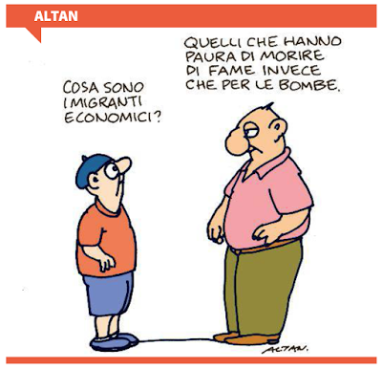
Migrazioni: economiche o forzate?
1
Notes:
1

Slide 2
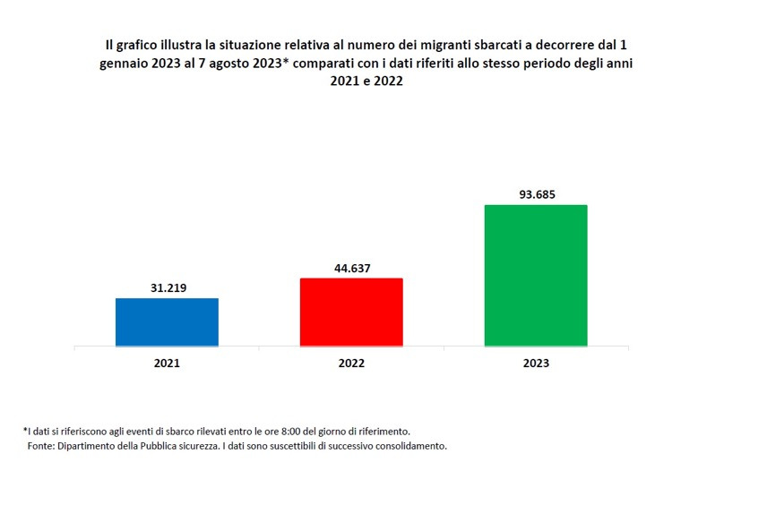

Slide 3
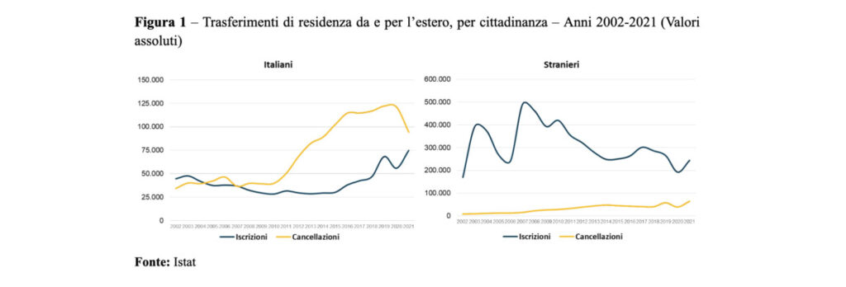
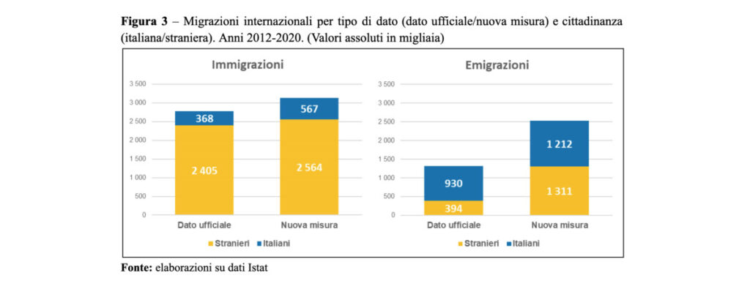

Slide 5
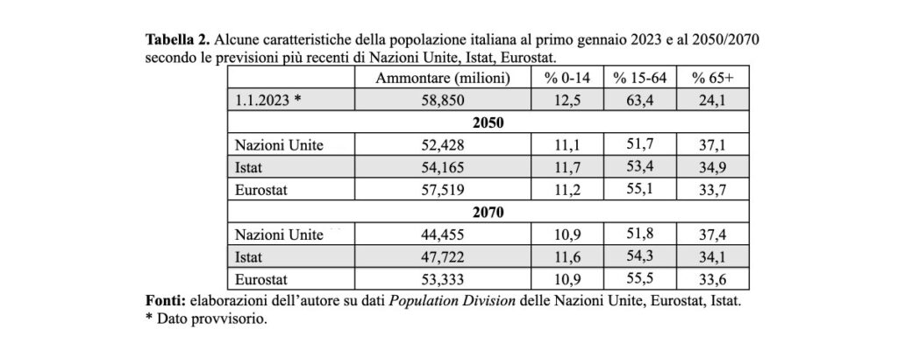
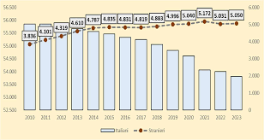

Slide 6
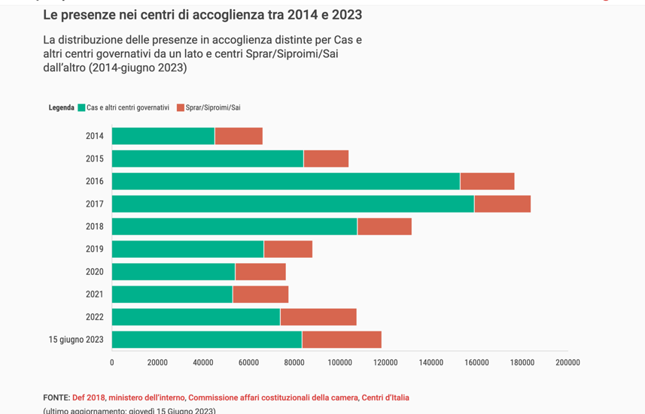

Slide 8
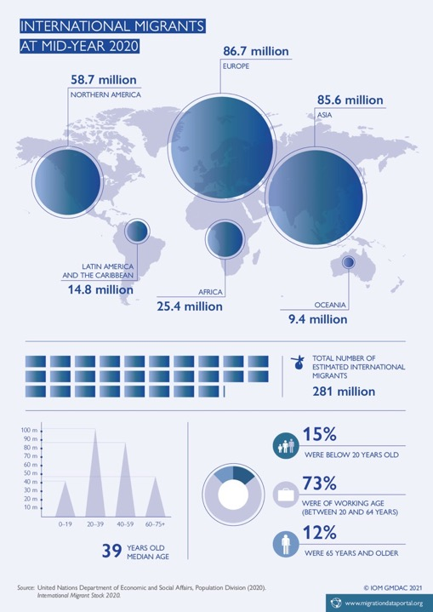

Slide 9
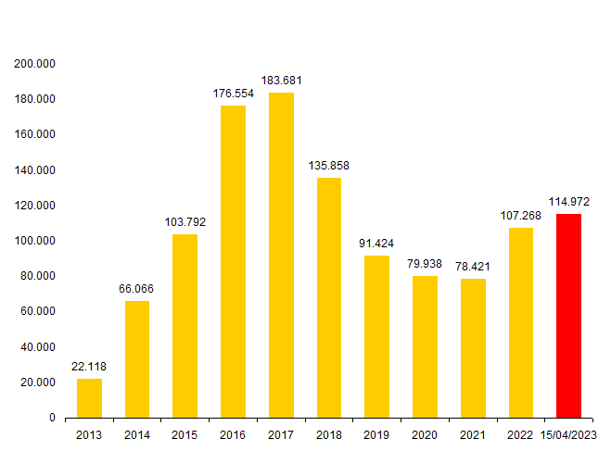

Slide 12
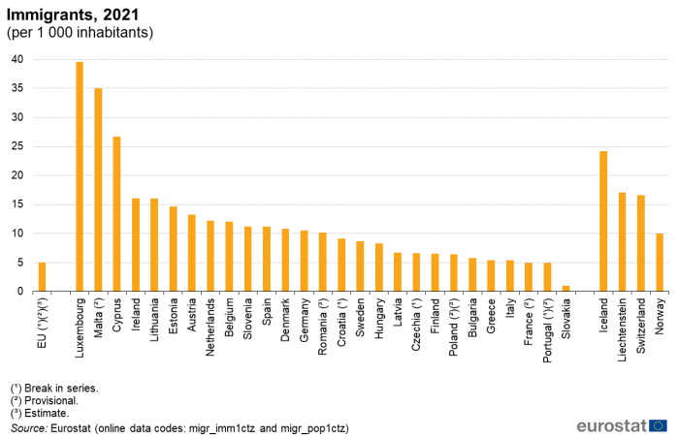

Slide 13

Leggere la migrazione
Oltre 5 milioni di cittadini stranieri in Italia (= 8,5% pop.)
Circa 450.000 irregolari (stima ISMU)
Donne migranti 51,8%
Minorenni 20,2%
Eterogeneità (genere, generazione, classe, capitale sociale, nazionalità):
EU/extra; status giuridico
Traiettoria storica e prospettive future
Reti transnazionali
Dimensioni locali

Slide 14

FONTI Ufficiali
ISTAT
EUROSTAT
Cruscotto ministeriale
REgione FVG Immigrazione
IOM
UNHCR
worldmapper

Slide 15
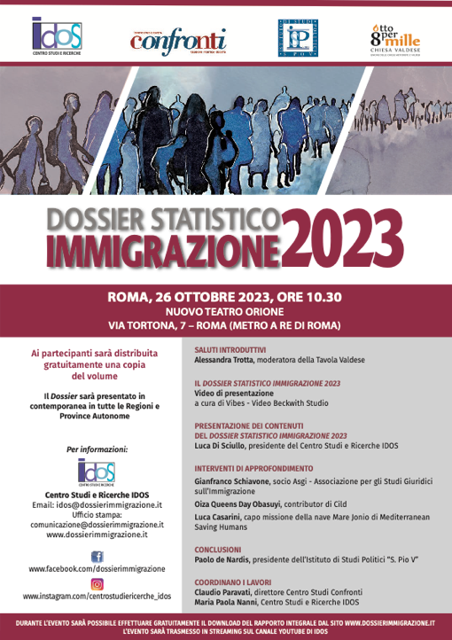

Slide 16
La popolazione residente in Italia al 1° Gennaio 2022 è pari a 58.983.122. La variazione è stata pari a -253.091 contro i -405.275 dell’anno precedente.

Slide 17
